Slide 1
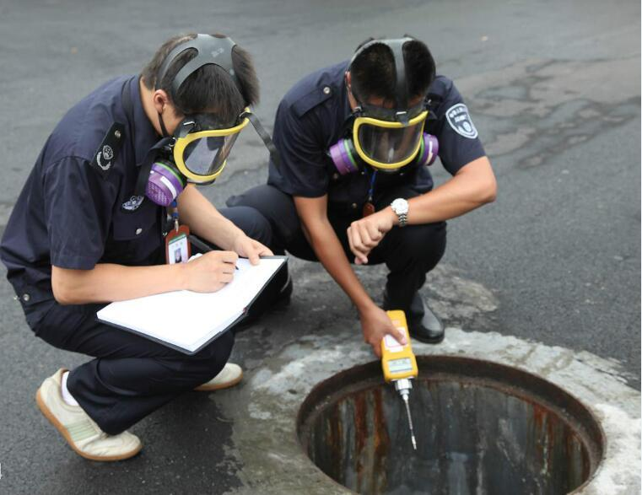
上海市安全生产协会
动火测爆安全技术
王荣钢
上海市化工行业协会
2025年4月

Slide 2
培训内容
六、动火监护人的职责
一、动火作业的定义
二、常见的动火作业
三、动火作业有哪些潜在的风险？
四、安全动火分析
五、安全措施
六、动火监护人的职责
七、动火监护一般常用器材
八、特殊工种须持证上岗及PPE要求
九、限制场所内动火作业
十、《动火作业安全管理一般规定规定》
十一、动火作业分析人员职责
十二、安全分析的注意事项
十三、测爆仪简介
十四、气体传感器简史
十五、仪器的佩带使用方法 （日常注意事项）
十六、对检测仪器进行周期性的检查内容与项目
十七、相关案例
十八、新《安全生产法》解析

Slide 3
一、 动火作业的定义
一项可能产生热量的工作，产生的热量足够引起易燃与可燃物质的燃烧。
在具有火灾爆炸危险场所内进行包括焊接、切割、铜焊、研磨等,非防爆用电的工具,或者类似的燃烧或火星的发生工具与设备,都属于动火作业。

Slide 4
二、常见的动火作业
  1. 各种焊接、切割作业。
  2. 使用喷灯、火炉、液化气炉、电炉。
  3. 烧、烤、煨管、熬沥青、炒砂子、锤击(产生火花)物件和产生火花的作业。
  4. 临时用电或使用非防爆电动工具和非防爆电器等。
  5. 非防爆的机动（电动）车辆进人装置区域和罐区。
  6. 进行爆破作业。

Slide 5
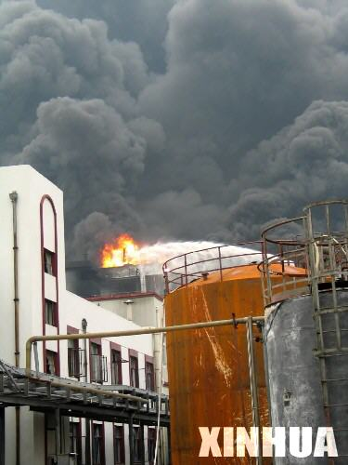
三、动火作业有哪些潜在的风险？

Slide 6
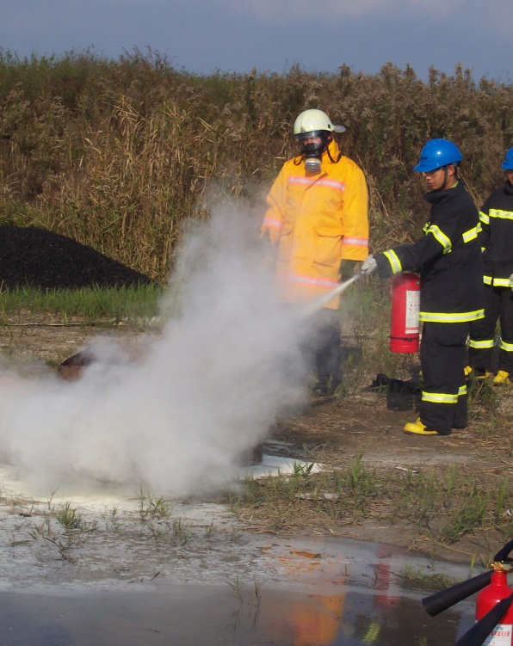
1、火灾的基本涵义
火灾的形成的条件
火灾的分类
灭火的基本方法

Slide 7
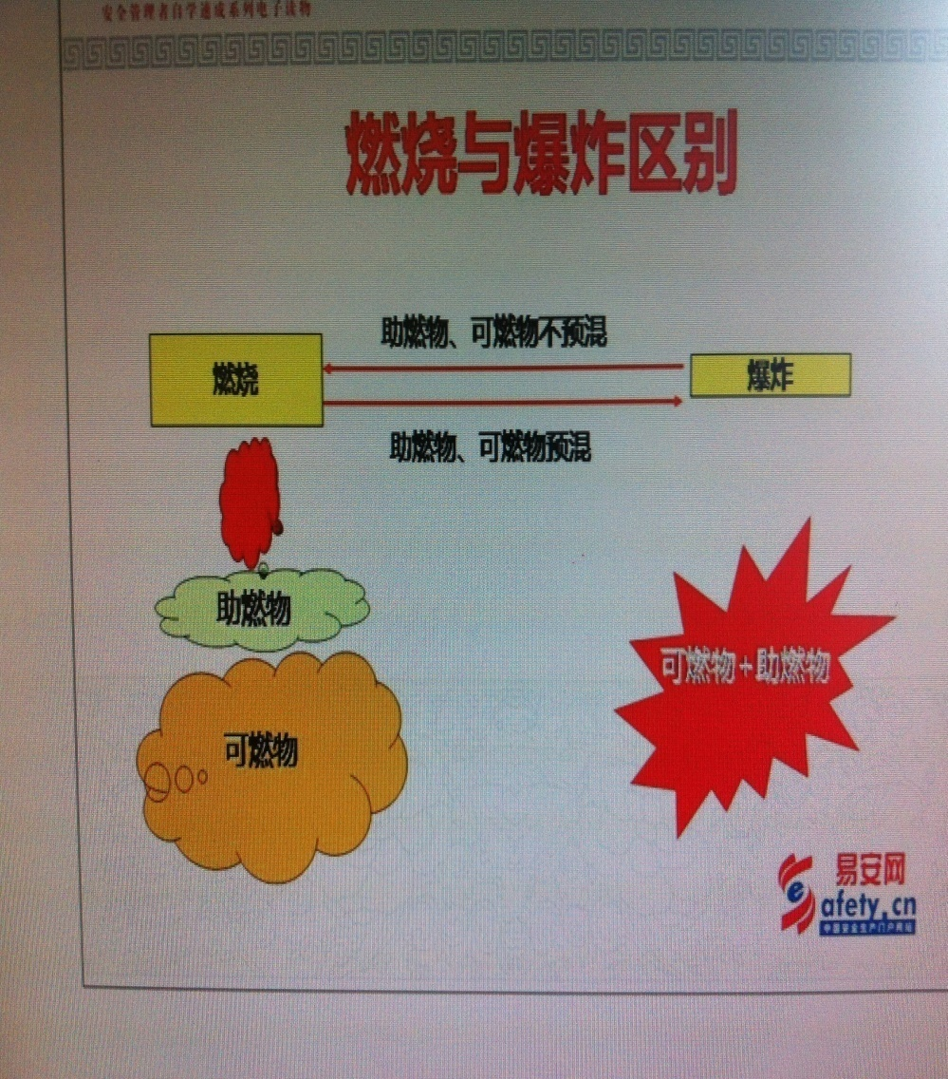
2、燃烧与火灾
燃烧：
可燃物与氧化剂作用发生的一种放热发光的剧烈化学反应。
火灾：
在时间或空间上失去控制的燃烧所造成的灾害。

Slide 8
3、燃烧条件
必要条件
（1）可燃物
（2）助燃物（氧化剂）
（3）点火源（温度)
充分条件
（1）一定浓度的可燃物
（2）一定比例的助燃物
（3）一定能量的点火源
（4）三者同时存在、相互作用
燃烧
三要素

Slide 9
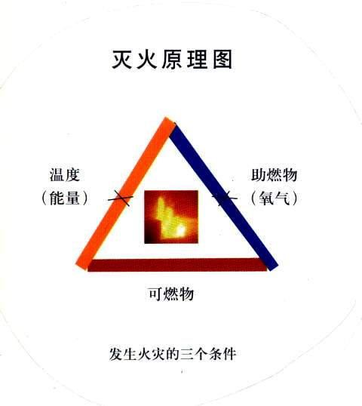
4、火灾分类 （按燃烧物的特征分）
（1 ） 固体火灾； → A 类火灾
（2 ） 液体或可熔化固体火灾； → B 类火灾
（3 ） 气体火灾； → C 类火灾
（4 ） 金属火灾； → D 类火灾
（5 ） 电气火灾； → E 类火灾

Slide 10
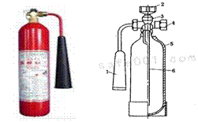
5、冷却灭火（水）
隔离灭火（开辟隔离带）
窒息灭火（泡沫、CO2）
抑制灭火（干粉、1211）

Slide 11
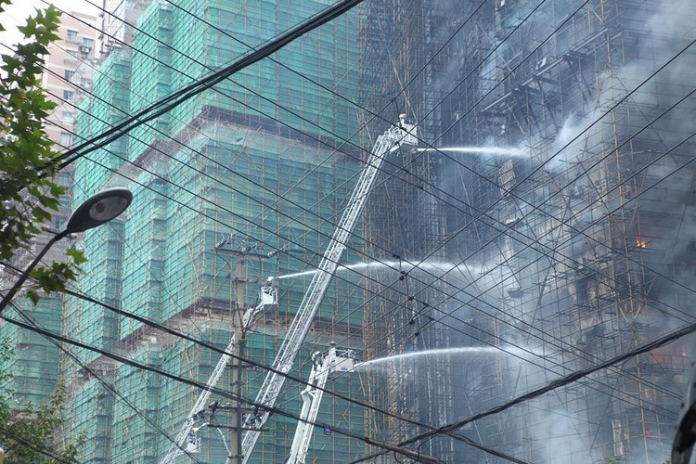
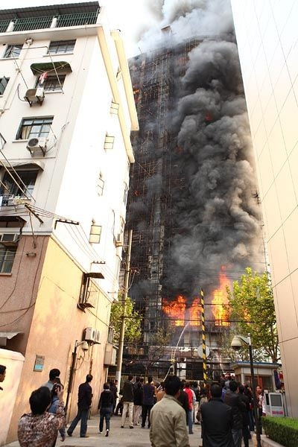
上海胶州路教师公寓楼火灾
“11、15”事件

Slide 12
四、安全动火分析
安全分析意义：
化工生产特点：高温、高压、易腐蚀、易燃易爆、易中毒。所以安全分析（防火、防爆、防毒）具有重要意义，分析结果准确与否关系到整个企业的安全，因此，要严格执行安全分析制度，确保安全生产。所以，对从事安全动火分析人员要做到：
1.必须具有高度的责任心，高度的安全知识及强烈的安全意识。
2.精通安全分析技术。
3.对分析人员进行专门培训，严格考核。

Slide 13
安全分析分为三大类：
第一类 动火分析
第二类 氧含量分析
第三类 有毒气体分析

Slide 14
安全分析取样
在容器、管道设备内取样：
1. 取样前必须了解管道设备是否经过置换(气体管道设备要经氮气置换)，置换后方能取样。
2. 在容器管道及法兰间隙，用双连球取样(负压)，胶皮管用绳扎在竹杆上，插入深度在容器内2米以上，在 管道法兰间隙，或容器管道小空，则插入深度在1米以上，若是较大容器或较长管道，如气柜、洗涤塔等插入深度应在4米以上，如确定无有毒、有害、
3. 取样要有代表性，考虑多种气体密度，当被测气体密度大于空气时，取中、下部各一份气体样混匀，小于空气密度时，取中、上部各一份气体样混匀。在不同深度采取有代表性的气体样品，特别要注意死角部位，如较大容器或较长管道死角，可单独取样分析。

Slide 15
空间取样：容器、管道设备外取样
1.首先要了解动火点，在动火点周围有哪些可燃气体的管道和设备，有无泄漏，如有泄漏，待处理完毕后再取样分析。
2.要注意风向及动火点位置，有风时需在上风口取样。了解上述情况后，再进行取样，要注意动火点附近可燃气体管道接头处，
3.必要时专门在接头处取样。高空动火，地面也要取样分析。

Slide 16
有毒有害气体采样点原则上是工人经常活动的地方，离地面或操作1.5米高处呼吸带或设备检修时设备人孔内。
根据有毒物毒性和在厂房内存在状态及测定方法，确定采样设备和合适的采样方法。
采样时要同时测量采样点气体温度和压力，以换算为标准状态时采气体积。

Slide 17
安全分析注意事项
1. 生产期间独立系统(已清扫隔离的容器)分析结果2h内有效, 作业中间隔两小时以上未动火或分析后超过两小时未动火作业则必须重新采样分析。
2. 停工检修的化验分析分两次进行, 先做氧含量分析,待容器清扫工作完成后再做爆炸分析。与系统完全隔离且经过清扫后的容器设备分析结果检修期间内有效。
3. 委托采样单位的领导(或安全员)要带领化验员到现场, 介绍现场情况(原工艺介质、置换吹扫介质、隔离盲板个数、位置、编号等），在采样过程中要始终陪同。

Slide 18
4. 未经吹扫置换干净且未加盲板与系统隔离, 不得采样。
5. 分析人员到现场按规定着装穿戴劳动保护用品，遵守现场管理制度，确保自身安全。
6. 气体分析样品必须保留至安全分析结束, 以备复查。
7. 生产期间某段被隔离的系统取样与动火间隔不得超过30min，如超过此间隔或动火作业中断时间超过30min时，必须重新分析。
8. 取样前需确定是哪一类安全分析。
9. 对于安全分析和一类动火分析应留样半小时，特殊动火必须将样品留至作业结束为止，以备复查。

Slide 19
10. 取样所用球胆、容器和设备必须专用，取样前必须置换干净以防样品污染。
11. 分析所用仪器和设备必须处于完好状态，保证分析及时，在规定的时间内完成。
12. 分析仪器的灵敏度、准确度必须符合要求，应定期进行校正，确保分析结果的准确性。
13. 检查取样位置与动火证上所签的地点是否一致，所取样品能否代表动火地点的物料真实情况，否则拒绝取样。

Slide 20
动火分析
动火分析实际上就是测定动火区内的可燃性气体。根据危险程度分为，一类动火分析，二类动火分析和特殊动火分析。
一类动火：在易燃、易爆岗位、设备、管道及周围动火。
二类动火：固定动火区和一类动火以外的动火。
特殊动火：在处于运行状态的易燃、易爆的生产装置和罐区等关键设备和地区的动火。

Slide 21
可燃气体含量的计算
如果被测样品是由单一的可燃气体组成，则其含量可用下式进行计算。
可燃气体含量%=该气体的爆炸下限×

Slide 22
常见可燃气体爆炸极限
序号 | 名称 | 爆炸极限 |  | 序号 | 名 称 | 爆炸极限
 |  | 爆炸下限 | 爆炸上限 |  |  | 爆炸下限 | 爆炸上限
1 | 氢气 | 4.0 | 75.6 | 12 | 甲烷 | 5.0 | 15.0
2 | 氨 | 15.0 | 28.0 | 13 | 乙烷 | 3.0 | 15.5
3 | 一氧化碳 | 12.5 | 74.0 | 14 | 丙烷 | 2.1 | 9.5
4 | 乙炔 | 1.5 | 82.0 | 15 | 丁烷 | 1.5 | 8.5
5 | 苯 | 1.2 | 8.0 | 16 | 甲醛 | 7.0 | 73.0
6 | 甲苯 | 1.2 | 7.0 | 17 | 乙醚 | 1.7 | 48.0
7 | 甲醇 | 5.5 | 36.0 | 18 | 丙酮 | 2.5 | 13.0
8 | 乙醇 | 3.5 | 19.0 | 19 | 二硫化碳 | 1 | 60
9 | 硫化氢 | 4.3 | 45.0 | 20 | 二异丙基醚 | 1 | 21
10 | 汽油 | 1.4 | 7.6 | 21 | 石脑油 | 1.1 | 8.7
11 | 水煤气 | 7.2 | 72.0 | 22 | 城市煤气 | 5.3 | 32.0

Slide 23
有毒有害气体分析
设备内进行检修或在有毒气体排放浓度高的场所作业，需对有毒有害气体浓度进行检测。常见的有毒有害气体有：一氧化碳、硫化氢、氨、二氧化硫、甲醇、苯酚等。需对其浓度进行检测。常见的有毒有害气体车间卫生标准参见附表。
常用的检测方法有：检气管法、化学吸收法、气相色谱法。

Slide 24
常见有毒有害气体车间卫生标准
序号 | 名 称 | 最高允许浓度(mg/m³) | 序号 | 名 称 | 最高允许浓度(mg/m³)
1 | 一氧化碳 | 30 | 6 | 汽油 | 300
2 | 苯(皮) | 40 | 7 | 二硫化碳 | 10(皮)
3 | 甲苯 | 100 | 8 | 氧化氮(换算成NO2) | 5
4 | 氨 | 30 | 9 | 甲醇 | 50
5 | 硫化氢 | 10 | 10 | 酚(皮) | 5

Slide 25
设备容器内氧含量的分析
在设备容器内检修时，首先要进行隔离，然后用氮气和空气置换，检修人员进入时，检测贮罐、人孔、容器及其它空间中的氧含量。要求设备容器内氧含量进塔入罐氧含量在19.5%—23.5%范围内，为此，从安全角度出发，要对设备容器内氧含量进行分析。
常用的分析方法有仪器分析法和化学吸收法。

Slide 26
事故案例
2017年4月26日，青岛某化工公司在进行管线施工作业时，发生爆炸事故，造成1人当场死亡，重伤2人经抢救无效于当日死亡，事故直接经济损失达150万元。
2017年4月26日上午8时左右，青岛某化工公司苯胺厂根据生产需要安排管线施工作业。维修车间主任李某上班后，联系苯胺厂罐区班长张某，要求办理动火证，动火地点、部位是混酸配管，动火方式是电焊，动火日期为4月26日8时20分至17时。张某将动火证转交给操作工王某，要王某联系进行化验动火分析。

Slide 27
化验员陈某在未进行动火取样分析的情况下，随意填写了氧含量和二氧化碳含量指标。8时35分左右，张某电话联系公司安全处专职安全员范某签字批准动火。在动火负责人李某、分析人陈某、监火人张某、动火安全措施审查人丁某、动火批准人范某等分别签字后，张某将动火证交给李某。
此时已有电焊工韩某、维修工赵某爬上2#废硫酸罐罐顶，约5分钟时间即听到沉闷的爆炸声，并见到罐顶部冒出火焰和黑烟。张某意识到不好，立即向外跑出约10米，准备喊人进行施救时，猛然想起罐顶上还有人，随即返回现场，发现此时火焰已经熄灭。

Slide 28
张某顺扶梯爬上2#废硫酸罐的上部，发现罐顶已被炸飞。维修工赵某仰卧在罐内已死亡。另两从从罐顶摔出，分别落在2#废酸罐南侧西7米、11米处附近，被赶到现场的人员紧急送到当地医院抢救，因伤势过重，两人于当天下午16时左右抢救无效而死亡。
苯胺厂维修车间主任李某作为动火负责人，在办理动火证过程中把关不严，所指定的动火地点和动火部位没有按照规定填写具体、准备，动火分析取样点和分析项目也不具体、明确，在没有对罐内进行气体分析的情况下，盲目率领施工人员在废硫酸罐罐顶违章进行动火作业，引爆罐内爆炸性混合物，是发生事故的直接原因。

Slide 29
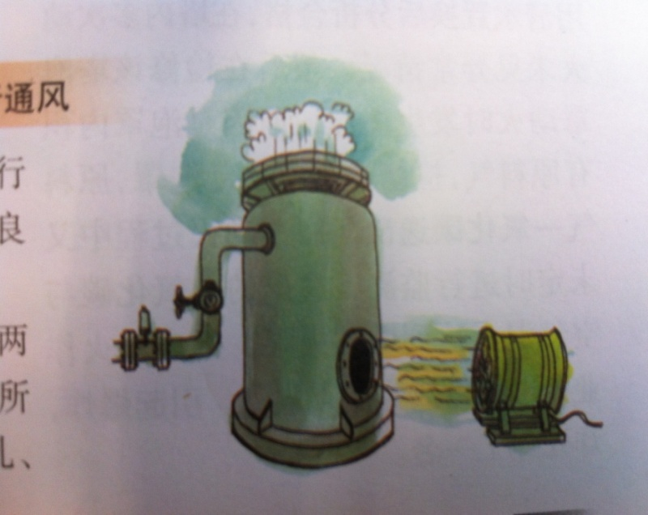
五、安全措施
作业前:
断开含可燃物的管道
清洁, 通风
监测管道、槽罐容器等内部及外部的爆炸空气
确保有灭火器可用
掩盖栅格、移走可燃物

Slide 30
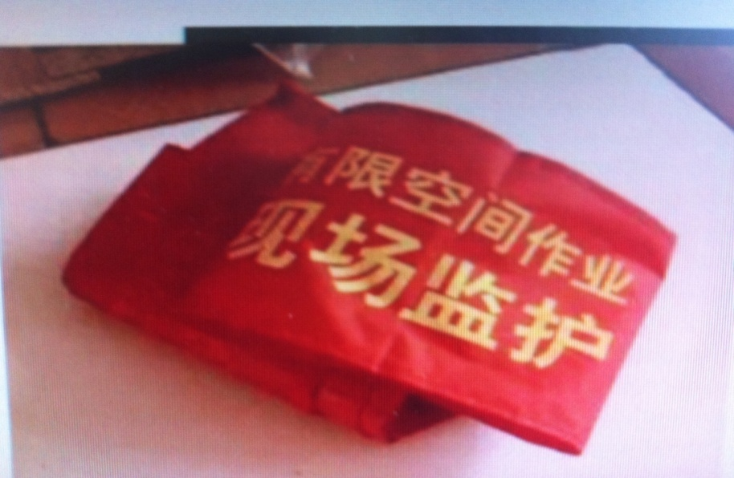
五、安全措施
作业中:
1、 监督员监护
2、 保持地面潮湿
3、氧气瓶、乙炔瓶应离用火点10米以上，氧气瓶与乙炔瓶要防 止曝晒或高温烘烤， 严禁沾油污，乙炔瓶严禁平放或倒置使用，乙炔胶管严禁用氧气吹扫
4、高空用火，要根据环境情况用防火布等挡好火花，防止向外飞溅，遇有五级以上大风时必须停止用火

Slide 31
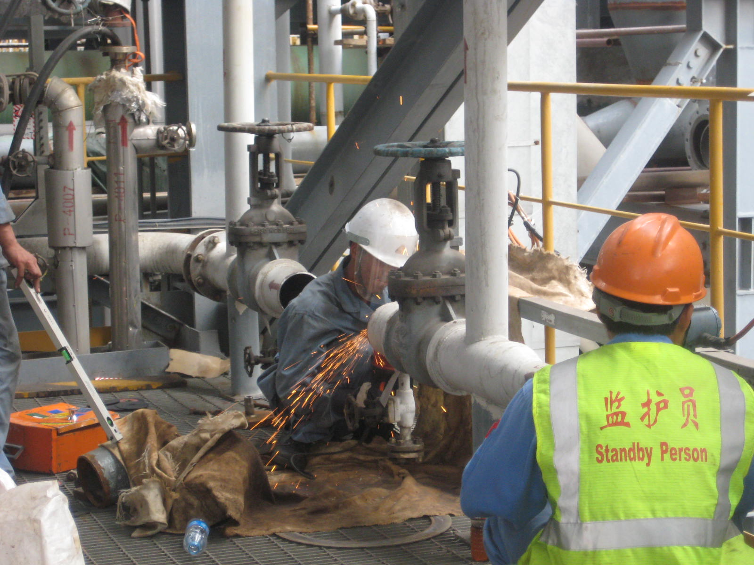
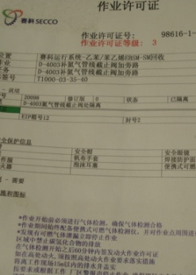


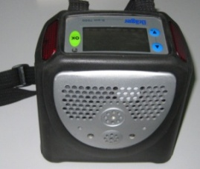
作业控制
作业许可证
灭火器
防护面罩
警戒线
监护员
气体检测
配电箱
防火毯
Notes:
作业控制第二个内容：动火作业。广义的动火作业包括用电，手机，打磨，焊接，切割，敲击，摩擦，静电。赛科的动火程序，是指焊接，打磨，切割；
动火前必须确认的：工作许可证、防护面罩、铺设防火毯、监护员、静电接地等
下班前必须将电缆/喉管等妥善放置
焊机必须接地

Slide 32
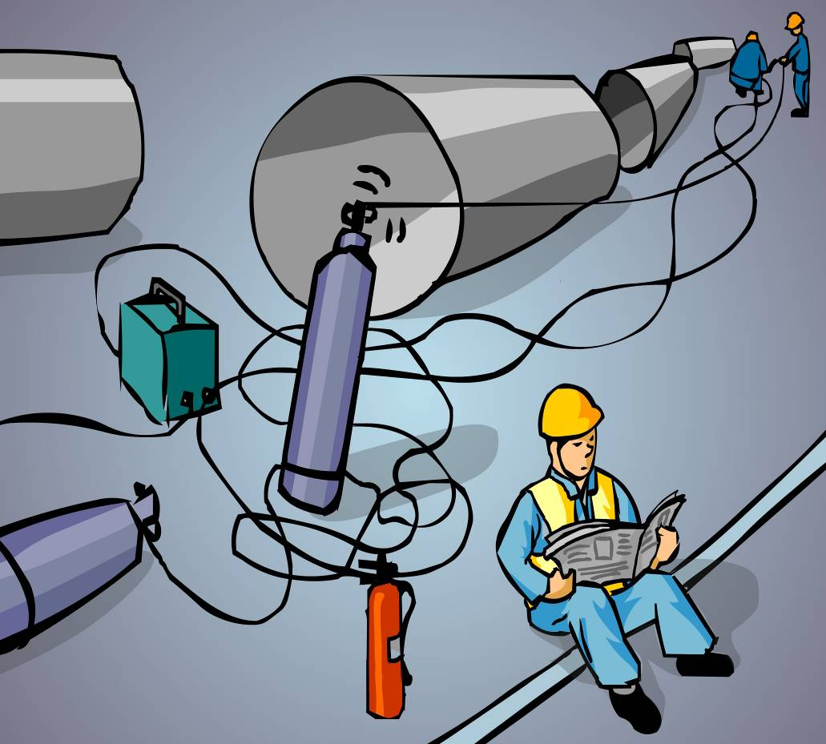
用火监护过程中存在问题
请找出右图用火作业监护过程中存在哪些问题？

Slide 33
用火监护过程中存在问题
用火监护过程中常见的一些问题：
当事人的知识、技能不能胜任监护人工作；没有经过培训或培训考试不合格就上岗。
当事人没有责任心、敬业精神不强，对监护人的职责不清楚，执行监护任务时溜号、打瞌睡、聊天。
当事人的身体状况不能胜任监护人工作。

Slide 34
用火监护过程中存在问题
监护人没有佩带明显标志，作业人与监护人不能快速有效识别。
监护人因有事离开现场不与作业人通报，作业人在监护人离开现场的情况下，没有按规定停止作业。
监护人对作业人的违章行为（如擅自移动作业点等）不能及时制止。

Slide 35
六、动火监护人的职责
1、不参与动火施工的人员，负责监护并防止附近区域由动火作业而产生火灾。
2、监护人在施工时严禁擅自离开
3、密切注意现场的状况变化，发生紧急情况有权立即停止动火作业
4、了解工作区域的危害，具备请求救援和启动紧急救援程序的知识
5、配备合适的灭火器材
6、监护人员严禁离开监护岗位
7、动火结束后在现场观察30分钟以上.确保发现和消灭余烬

Slide 36
“三不用火”
没有经批准的用火作业许可证不用火
防火安全措施不落实不用火；
用火监护人不在现场不用火。

Slide 37
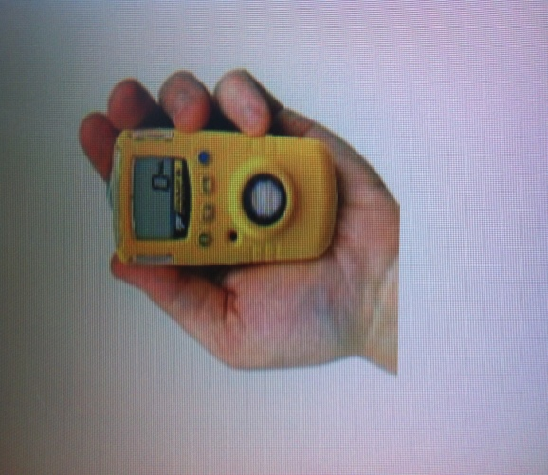
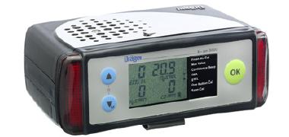


七、动火监护一般常用器材
有效的动火作业许可证（第一联）
可正常使用的气体检测仪
经定期检查合格的灭火器
安全警示带
防火毯
备用的出水带

Slide 38
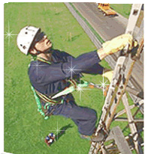
八、特殊工种须持证上岗及PPE要求
1、非防暴铲车进入防暴区域工作必须办理动火许可证，而且铲车司机也必须持证上岗
2、电焊工、电工和起吊车等特殊工种也须持有效证件上岗，严禁无证操作
3、防暴区域临时用电须向维修部门申请，严禁私自拉电
4、特殊工种PPE的要求严格规范，严格遵守

Slide 39
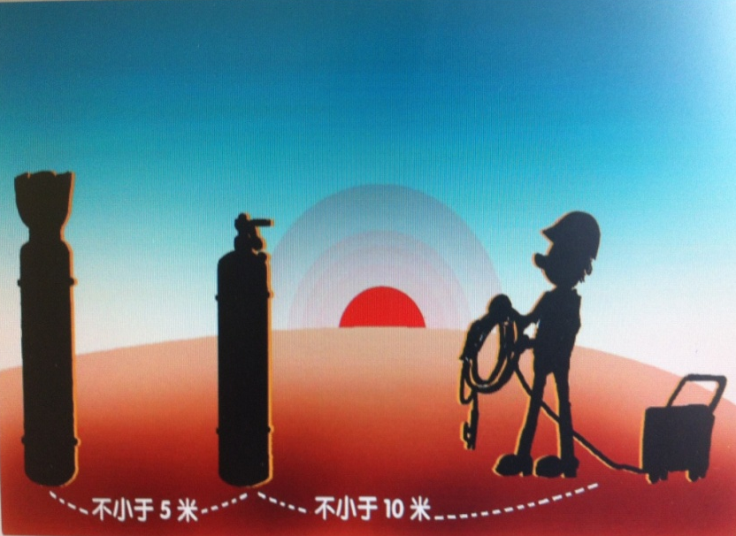
九、限制场所内动火作业
当在限制场所内进行焊接和动火作业时,应检查:
1、气管的连接是否有漏缝
  2、当班作业结束时或进入人员离开时,应将所有气体管线移出限制场所
  3、所有的电焊机和压缩气瓶都放置在限制场所外
  4、当场所内操作停止时,应确保所有气体和电力供应处于关断状态并将设备移出场所
  5、所有的焊机和动火设备均应设置场所内关断阀门,以便内部人员在紧急状况时迅速将电力和气体供应截断

Slide 40
十、《动火作业安全管理一般规定规定》
动火前必须经有资质的动火测爆人员进行分析。
动火取样分析要有代表性。
特级动火作业期间还应随时进行监测。
凡进入塔、罐、容器、管线、应进行内部气体分析
在生产、使用、储存氧气的设备上进行动火作业，O2含量不得超过21%。
在较大的设备内动火作业，应采取上、中、下取样。
在较大的物料管线上动火，应在彻底隔绝区域内取样。
使用便携式可燃气体检测仪进行分析时，应经标准气体标定合格。

Slide 41
许可证审批
1. 先由动火作业所在区域作业负责人和安全员对作业许可证提出相应意见；
2.二级动火由基层单位（装置或车间）负责人审批签发；
3.一级动火由安全管理部门审批签发；
4.特级动火由企业（公司）分管领导（及以上）审批签发；

Slide 42
动火监护人职责
1. 持有安全管理部门颁发的监护人资格证书，并持证上岗；
2. 熟悉作业区域的环境和工艺情况，有判断和处理异常情况的能力，掌握急救知识；
3. 负责在作业前对安全措施落实情况进行检查，发现安全措施不落实或不完善时，有权拒绝作业；
4. 在作业期间，不得离开作业现场或做与监护无关的事；
5. 在作业期间，应佩戴明显标志并随身携带动火证；
6. 当动火点及周边出现异常情况时有权停止动火并及时采取措施；发现动火人违章作业时必须立即制止，对不听劝阻的有权收回动火证，并向上级报告；
7. 动火结束后，配合施工单位现场负责人共同对作业现场进行检查、确认无火种遗留后，在动火证（第一联）完工验收栏中签字确认，并交所在基层单位安全管理人员留存。

Slide 43
动火人职责
1. 动火人员应持有有效的本岗位工种操作证；
2. 参与危害因素辨识和安全措施的制定；
3. 逐项确认相关安全措施的落实情况；
4. 确认动火地点和时间是否与动火证一致；
5. 遵守动火作业安全操作规程，正确使用个体防护用品；
6. 严格执行“三不动火”的原则，对不符合的，有权拒绝动火

Slide 44
动火测爆分析人职责
1. 应根据动火点所在基层单位的要求，到现场取样分析；
2. 在动火许可证上填写取样时间和分析数据，并签名；
3. 不得用“合格”等字样代替分析数据；
4. 对动火分析方法和分析数据负责。

Slide 45
审批人员的职责
1. 进入现场了解作业点及其周边环境情况；
2. 检查核实动火作业内容、可能存在的风险和许可证列出的有关安全措施的落实情况，并将补充措施确认后填入相应栏内；
3. 审查许可证的办理是否符合规定；
4. 作业过程中对现场进行检查或授权相关人员进行检查。

Slide 46
动火作业应有专人监护，并符合下列要求：
1. 特级动火由动火基层单位和施工单位各派一名监护人；
2. 一级动火和二级动火由动火基层单位指派监护人；
3. 在大修和工程项目等动火密集场所的二级动火，在同一个作业面的，1名监护人可以在30米半径内同时监护多个动火点；

Slide 47
4. 建设工程项目需要动火作业时，由施工单位（承包商）提出动火申请，动火地点所辖区域单位负责办理动火证，并由施工单位（承包商）指派动火监护人；
5. 施工动火作业涉及到其他管辖区域时，由所在管辖区域单位领导审查会签，并由双方单位共同落实安全措施，各派一名动火监护人，按动火级别进行审批后，方可动火；
6. 动火作业期间监护人员不得离开，如确需离开，应有专人替代监护。

Slide 48
动火分析要求
1. 动火前必须经有资格证书的动火测爆人员进行分析，分析合格方可动火；
2. 动火分析的监测点（取样点）要有代表性，在较大的设备内动火，应对上、中、下各部位进行监测分析；在较长的物料管线上动火，应在彻底隔绝区域内分段分析；
3. 在设备外部动火，应在不小于动火点10m范围内进行动火分析；
4. 动火分析与动火作业间隔不得超过30分钟；
5. 动火作业中断时间超过30分钟，应重新取样分析，监护人、动火人和现场负责人应重新检查确认；重新取样分析数据和重新检查确认签字，可填写在动火人持有联和监护人持有联上；
6. 特级动火和一级动火期间，每隔2小时进行1次动火分析，作业人员配备便携式可燃气体检测仪；二级动火作业期间，每次动火前应进行动火分析；

Slide 49
许可证管理
1. 动火证是动火作业的凭证和依据，不得随意涂改；确需修改，须经签发人在修改内容处签字确认。如动火证中安全措施、气体检测、评估等栏目不够填写时，应另加附页。动火证和附页应妥善保管，保存期为1年。
2. 动火证中各栏目，应由相应责任人填写，其他人不得代签，作业人员、监护人应与动火证一致。
3. 动火证应一点一证，禁止用一张动火证进行多处动火。
4. 许可证有效期
5. 特级、一级动火证有效时间不超过8小时；
6. 二级动火证有效时间不超过3天；
7. 与生产装置能完全隔离的建设工程项目，二级动火证”有效时间可延长，但不应超过7天；
8. 固定动火点，每半年检查认定一次；
9. 动火作业超过有效期的，应重新办理动火证。

Slide 50
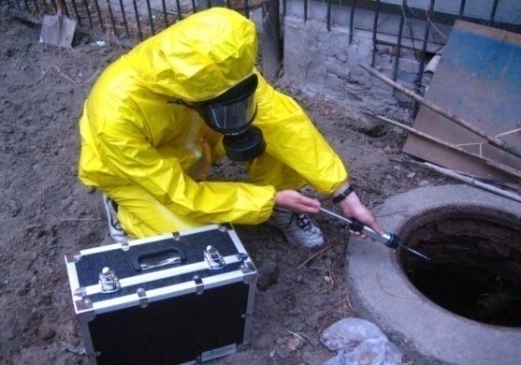
十一、动火作业分析人员职责
动火分析人对动火分析、方法和结果负责。
应根据动火部门的要求，到现场取样分析。
3. 在动火证上填写取样时间和分析数据并签字。
4. 不得用合格等字样代替分析数据和分析数据单位。

Slide 51
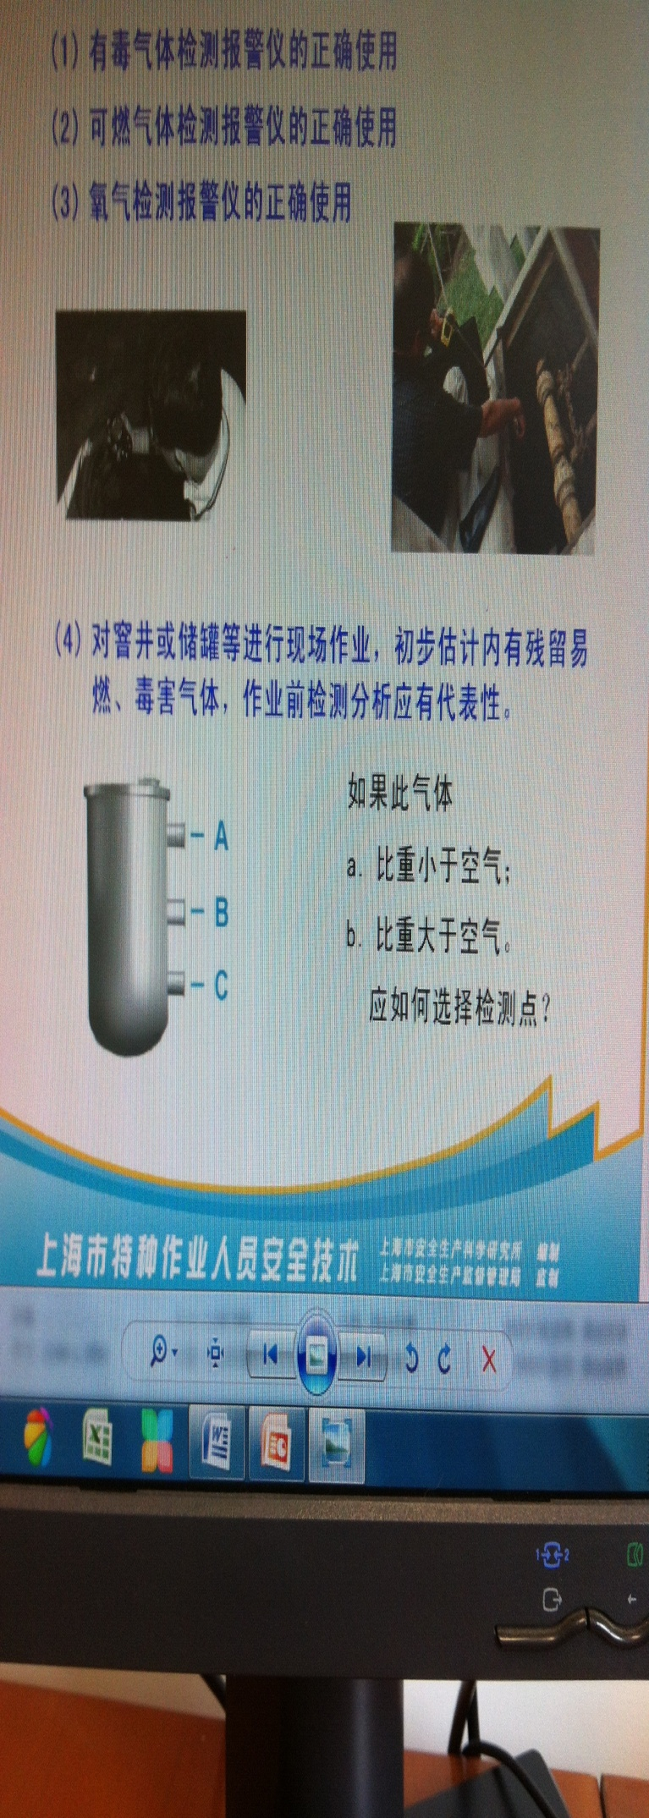
十二、安全分析的注意事项
分析仪器必须严格保持良好状态，定期进行校正。
要分清对象是哪一类安全分析。
应了解容器及管道采用的净化（置换）方法。
检查检测现场与分析取样有关的安全措施是否落实。
写清楚具体的取样部位和取样点。
必须注意死角地方。
对刚惊醒吹归和置换的设备或加热吹归的设备，应静待1~2小时再取样，以便空气中可燃物充分混合，确保取样代表性。
特殊动火作业取样分析后，应当留样。

Slide 52
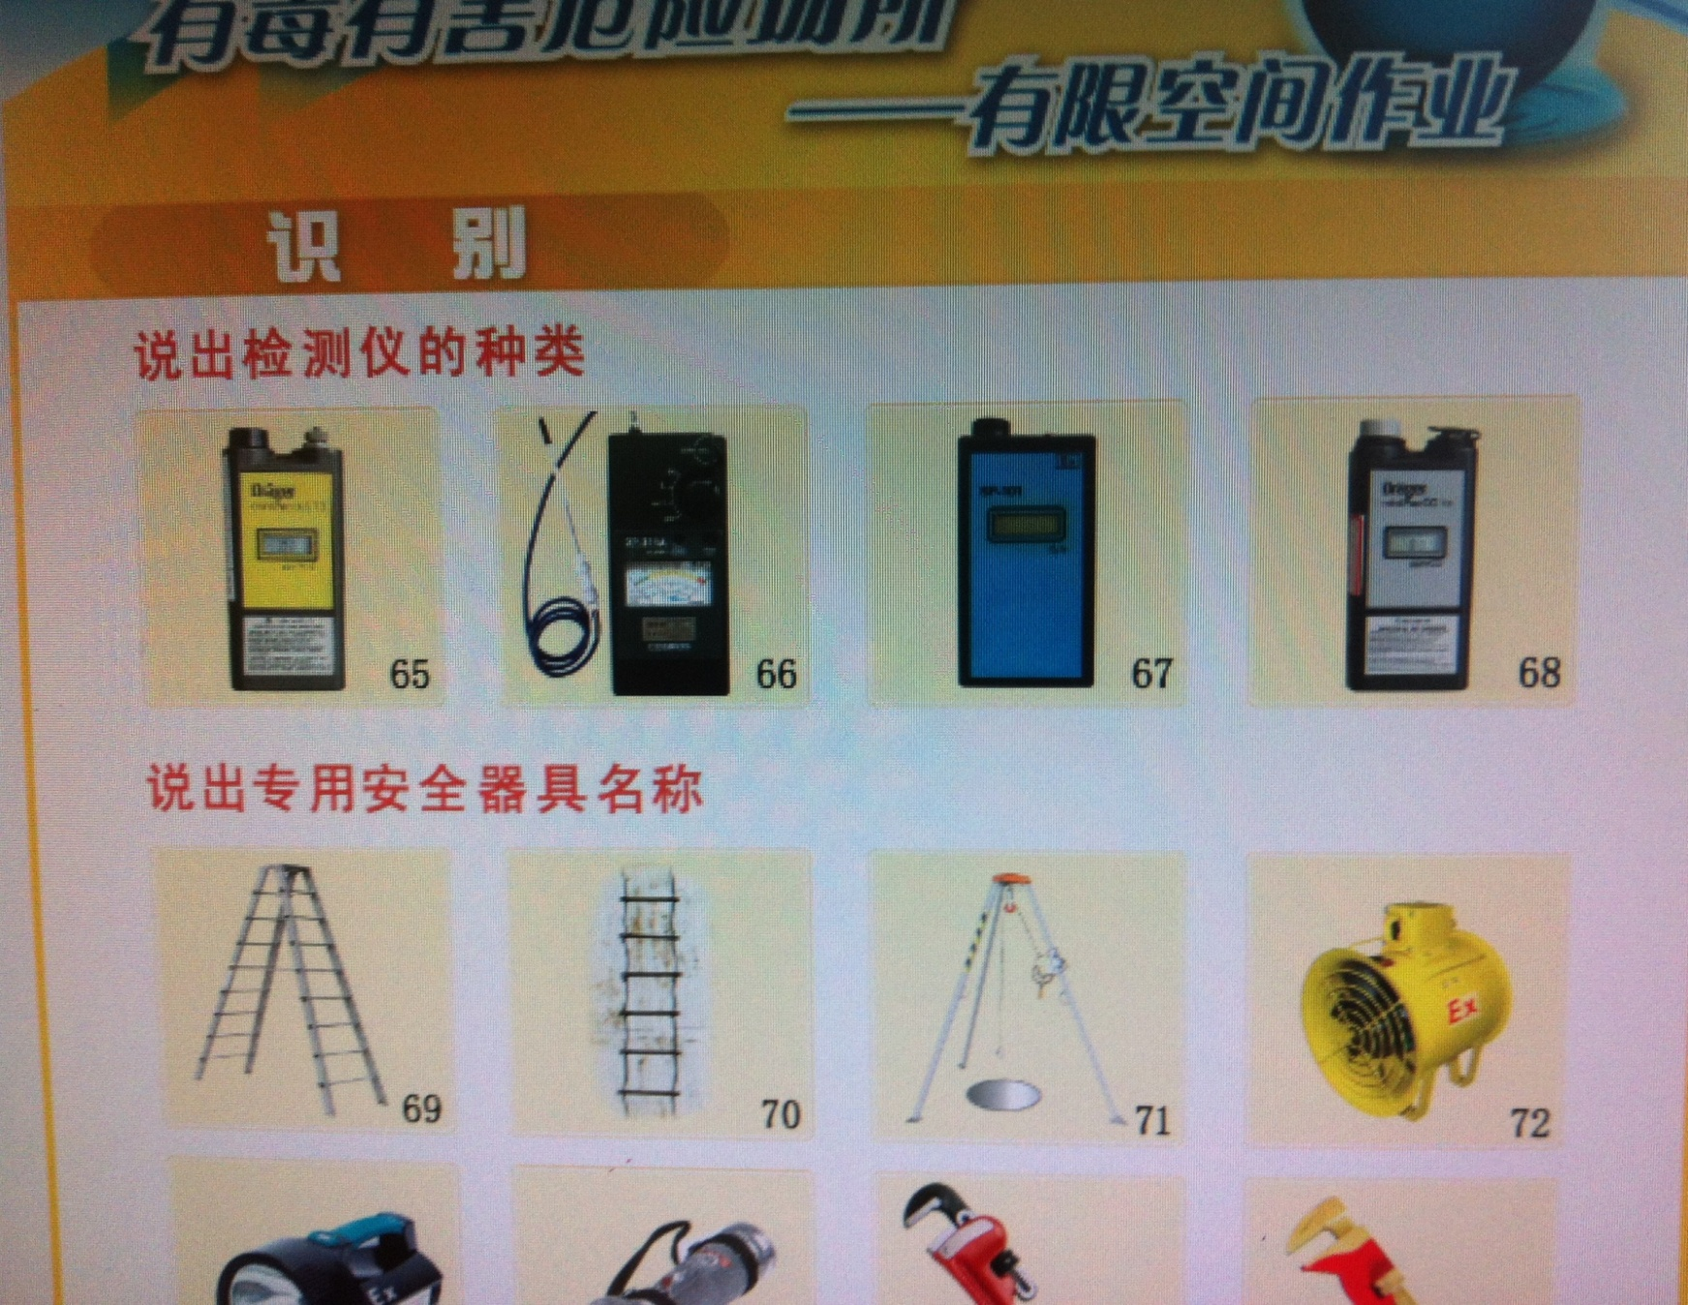
十三、测爆仪简介
1、测爆按采样方式可分为扩散式（自吸式）和泵吸
2、 泵吸式多为专职检测人员使用，扩散式主要用于人员佩带使用。
3、测爆仪按传感元件不同可分为：催化燃烧式、热导式、气敏半导体式和隔膜电化学式，催化燃烧式测爆仪是最常用的。

Slide 53
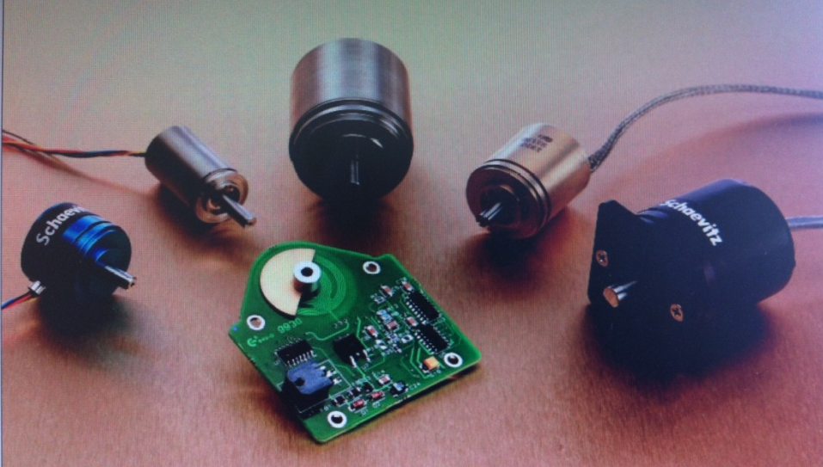
十四、气体传感器简史
1815年英国人发明了火焰安全灯；
1879年瑞典人发明了容器压力式甲烷测定仪；
1923年美国人制成了催化燃烧式测爆仪。
1925年日本人制成了实用化的光干涉型甲烷测定仪；

Slide 54
十五、仪器的佩带使用方法 （日常注意事项）
电源——工作前，检查电源、电压是否充足。
气密性检查——仪器中进出气是否正常整个管跨是否漏气。
3. 传感器检查——使用前用标准气进行校验，确认效果良好后方可工作。

Slide 55
十六、对检测仪器进行 周期性的检查内容与项目如下：
项目 序号 | 检查项目 | 检查内容 | 维护
1 | 电池盒腐蚀 | 电池液腐蚀
2 | 电源 | 电池，电压
3 | 采样系统 | 接管、流量检查
4 | 表头的检查 | 检查表头机械零件
5 | 传感器 | 如传感器寿命已到期，则应更新
6 | 指示、报警值校正 | 调零以后，以检测范围中心附近的标准气样校正指示值和报警值的误差范围。

Slide 56
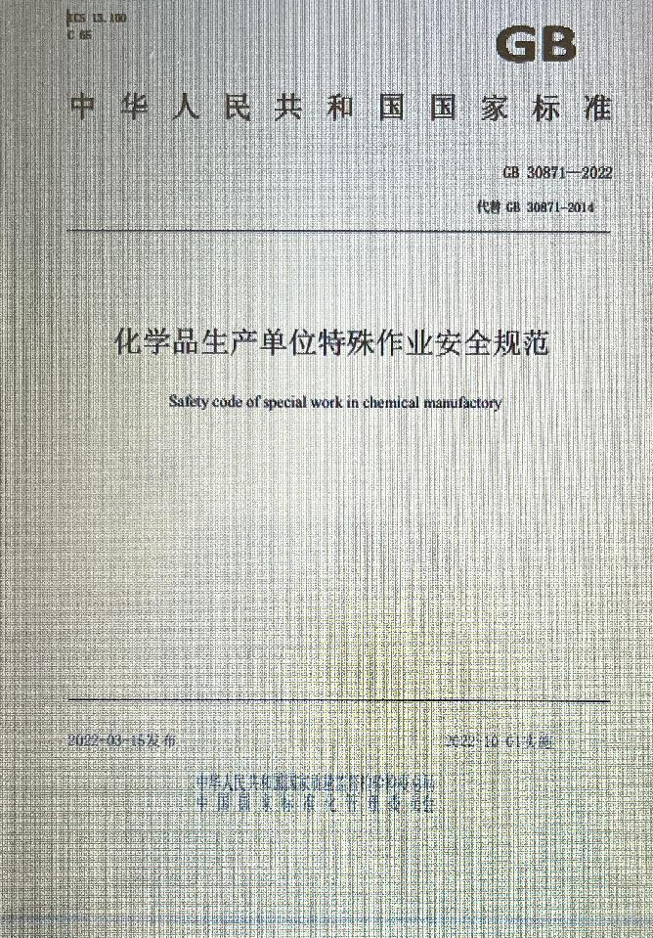
^{化学品生产单位特殊作业安全规范}
GB 30871—2022 代替 GB 30871-2014
2022-03-15发布 2022-10-01实施

Slide 57
^{5.4 动火分析及合格标准}
^{a） 作业前应进行动火分析，要求如下：}
a） 动火分析的监测点要有代表性，在较大的设备内动火，应对上、中、下各部位进行监测分析；在较长的物料管线上动火，应在彻底隔绝区域内分段分析；在管道外侧动火，应对管道采取隔绝措施，并对管道内的危险物质进行分析；
b） 在设备外部动火，应在动火点 10m 范围内进行动火分析；在设备外壁动火，除满足以上要求，还应对设备内部进行动火分析；
^{c） 动火分析与动火作业间隔一般不超过 30min；}
d） 作业中断时间超过 30min，应重新分析。每日动火前均应进行动火分析；特级动火作业期间应随时进行监测；
e） 使用便携式、移动式可燃气体检测报警仪或其他类似手段进行分析时，气体检测报警仪应按照有关规定进行检测合格方可使用，特殊情况需要进行标准气浓度标定。
b） 动火分析合格标准为：被测可燃气体或蒸气浓度应不大于 10%LEL。

Slide 58
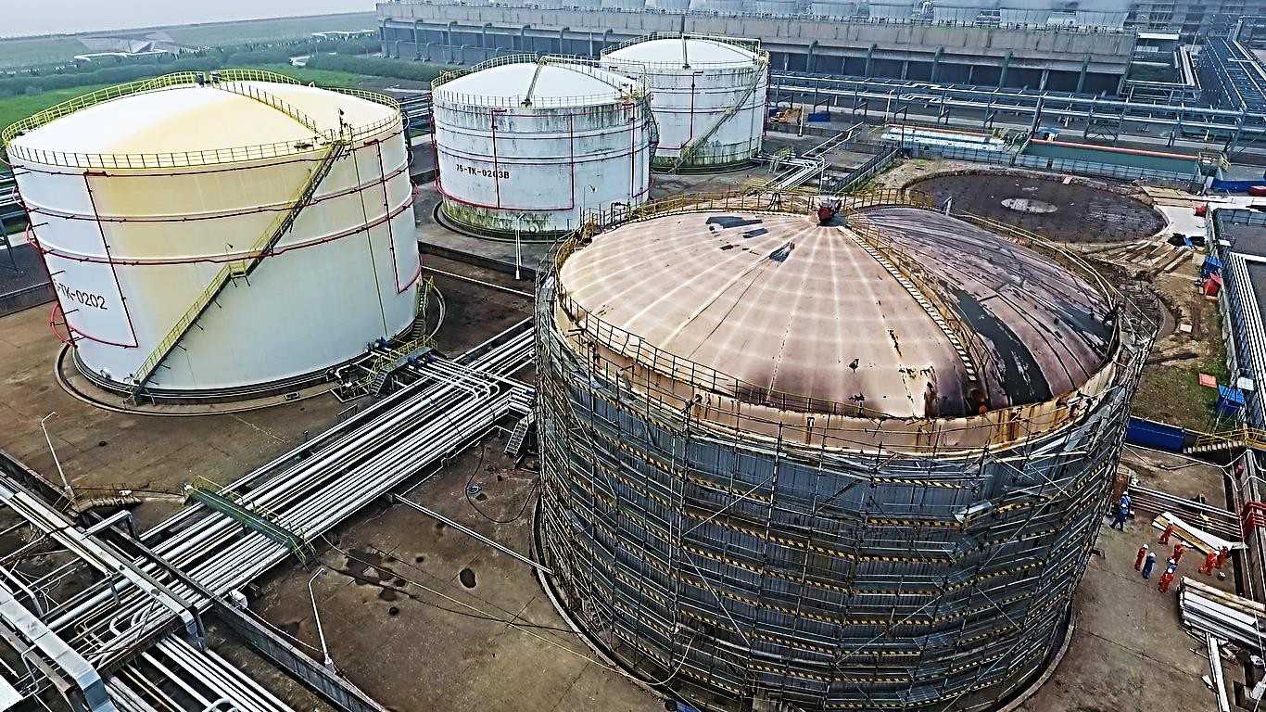
中石化上海xx“5·12”闪爆事故分享

Slide 59
事故简介
2018年5月12日15时25分左右，承包商上海xxx工程建设服务有限公司在上海xx石油化工有限责任公司进行储罐检修作业时发生爆炸火灾事故，造成6名承包商员工死亡。

Slide 60


Slide 61
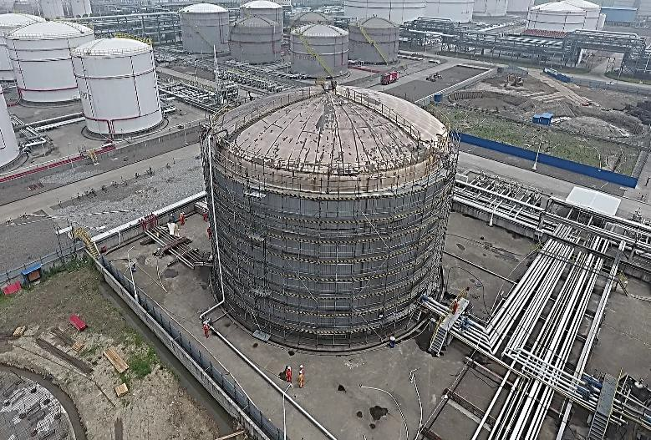
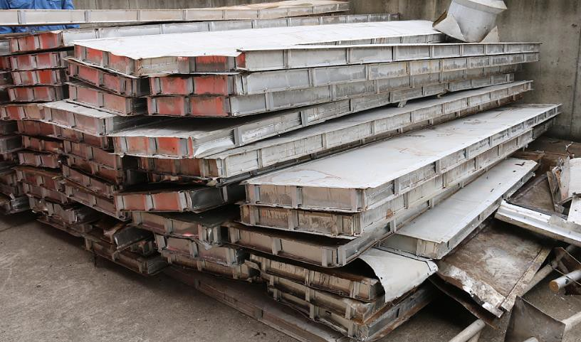
事故苯罐75-TK-0201情况
建造日期：2009年；
投用日期：2010年；
结构形式：钢制立式内浮顶拱顶罐；
公称容积：10000m3；
设计压力：1.96/-0.49kPa；
设计温度：65/-10℃；
储罐尺寸：直径30m，罐顶高度19m；
浮盘形式：箱式铝合金装配式；
密封形式：舌形密封加囊式密封；
浮箱规格：3800mm×520mm×80mm
壁厚0.65mm，共359只；
苯罐75-TK-0201
箱式浮盘

Slide 62
事故经过
安排检修
蒸罐置换
2018.3
4月19日，安排苯罐75-TK-0201倒空作业；4月19日至23日，蒸罐4天；4月24日至5月1日，氮气置换8天；5月1日，打开储罐人孔进行自然通风。
发现苯罐75-TK-0201呼吸阀有微量泄漏导致VOC浓度超限，经呼吸阀检修后判断为浮盘密封泄漏，并安排浮盘密封检修。
2018.4.19~5.1
浮箱打孔
密封检查
5月2日，从储罐人孔处检查发现浮盘密封损坏。
5月4日，进罐检查发现39个浮箱泄漏积液，打孔后排液6桶，后续检查超过半数浮箱积液，并将部分浮箱打孔；至5月8日共排液25桶，约3.08吨。
2018.5.2
2018.5.9
浮箱拆除
2018.5.8~5.10
爆炸起火
5月8日，工程服务部维护经理组织专题会，确认浮箱已无修复价值，决定整体更换浮盘；5月9日，埃金科施工仁安将疑有积液的浮箱全部打孔，并将流出的积液用泵排 至另一苯罐；5月10日，开始浮箱拆除作业；至11日，共拆除38块浮箱。
5月12日，埃金科6名作业人员进入罐内继续作业；15时25分，苯罐发生爆炸并燃烧，造成6名作业人员死亡，罐顶撕裂，罐体位移；12日拆除27块浮箱。
2018.5.12

Slide 63
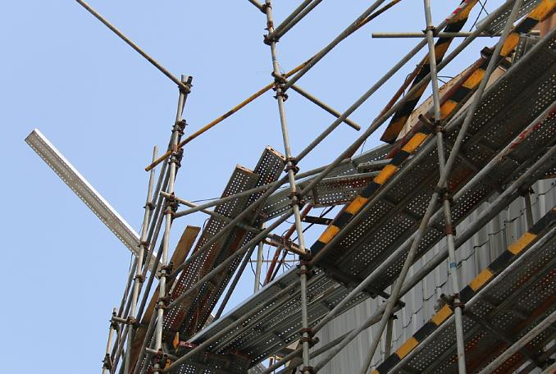
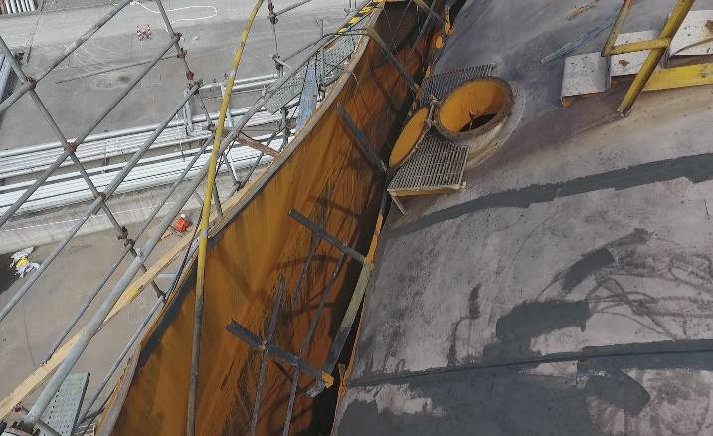
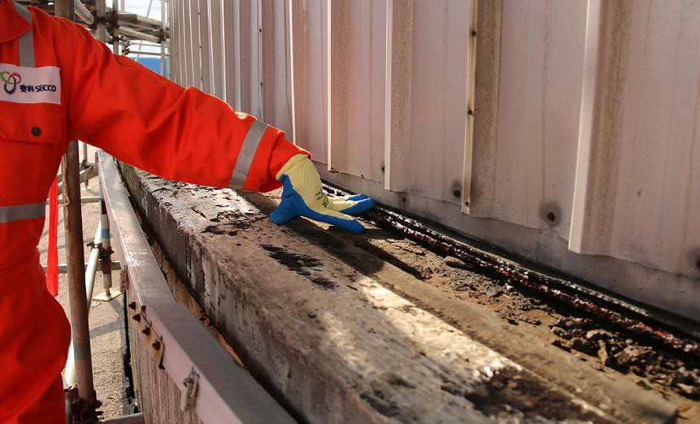
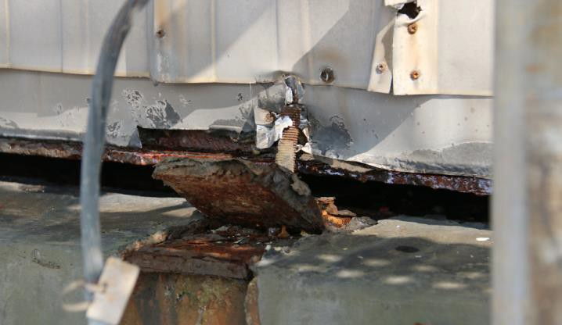
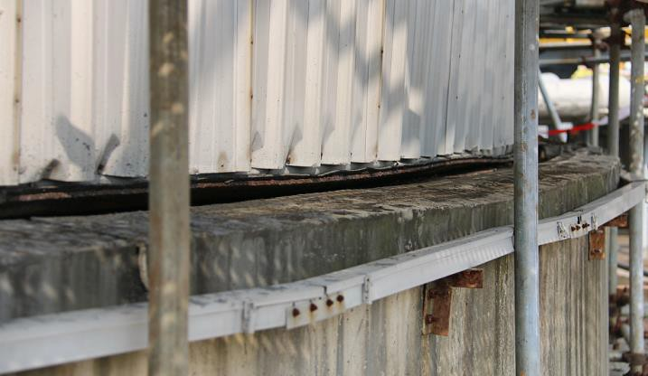
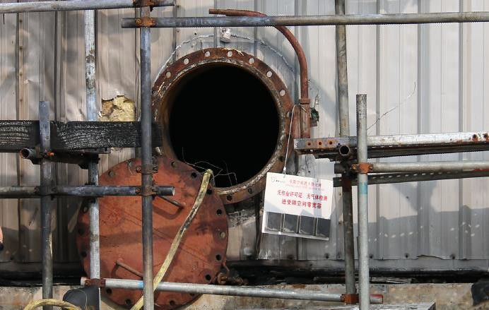
脚手架散落
罐顶撕裂
罐体位移
螺栓断裂
罐体抬升
人孔过火

Slide 64
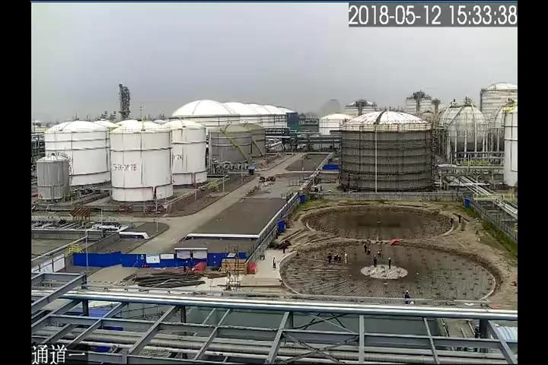
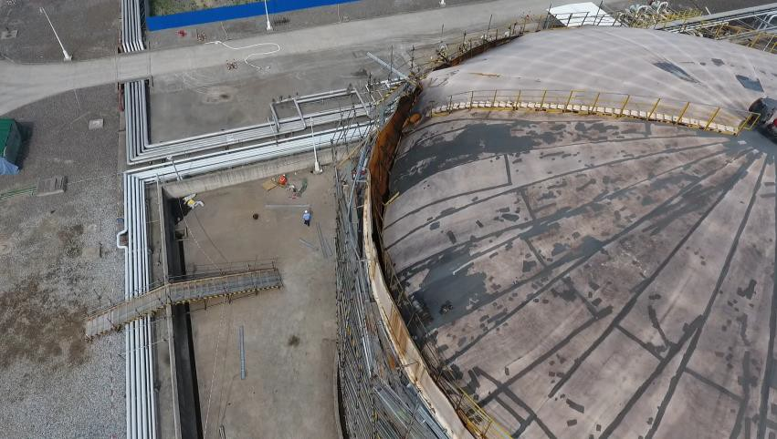
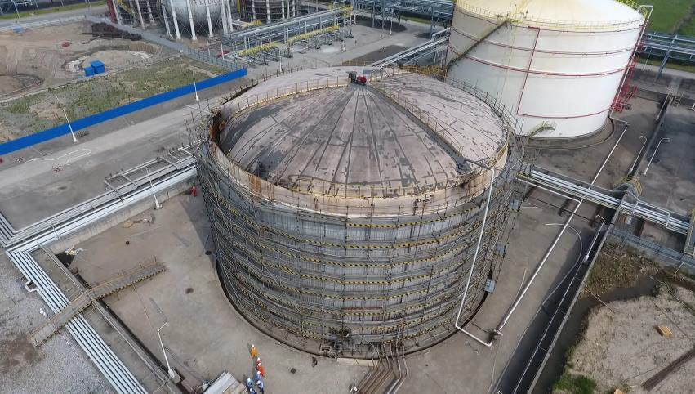
事故原因分析
罐顶撕裂
现场监控
环绕视角

Slide 65
直接原因
75-TK-0201内浮顶储罐的浮盘铝合金浮箱组件有内漏积液（苯），在拆除浮箱过程中，浮箱内的苯外泄在储罐底板上且未被及时清理。由于苯易挥发且储罐内封闭环境无有效通风，易燃的苯蒸气与空气混合形成爆炸环境，局部浓度达到爆炸极限。罐内作业人员拆除浮箱过程中，使用的非防爆工具及作业过程可能产生的点火能量，遇混合气体发生爆燃，燃烧产生的高温又将其他铝合金浮箱熔融，使浮箱内积存的苯外泄造成短时间持续燃烧。

Slide 66
间接原因
1.xxx公司
（1）未严格遵守相关安全生产规章制度和操作规程。作业前未对作业人员进行安全技术交底；知道作业内容发生重大变化后，在施工方案未变更及未落实随身携带气体检测仪的情况下安排作业人员进入受限空间进行作业。
（2）安全生产责任制落实不力，相关人员未履行安全生产管理职责。未督促检查本单位安全生产工作，及时消除生产安全事故隐患；未认真检查作业人员个人安全防范措施的落实；作业过程中未督促作业人员按要求使用防爆工器具；在知道作业内容发生重大变化且施工方案未做变更的情况下，未及时要求停止作业。
（3）未教育和督促从业人员严格执行本单位的安全生产规章制度和安全操作规程；未能为从业人员提供符合国家标准或者行业标准的劳动防护用品，并监督、教育从业人员按照使用规则佩戴、使用。

Slide 67
2xx公司
（1）未严格遵守相关安全生产规章制度和操作规程。现场气体检测人员未按规范进行受限空间气体检测工作；管理人员在确定作业内容发生重大变化后，未按规定修订检修通知单；未及时通知承包商修改施工方案；在作业内容发生重大变化，施工方案未做相应修订的情况下仍安排承包商实施浮盘拆除工作。
（2）管理人员履职不力。现场管理人员未认真检查、督促气体检测人员按规范开展气体检测工作，未检查、督促作业人员按要求落实个人防护措施和使用防爆工器具；相关管理人员在知道作业内容发生重大变化且施工方案未做变更的情况下，未及时要求停止作业；作业现场气体检测仪伸缩杆配置不到位；部门负责人对管理人员未认真履行作业票签发工作、作业内容发生重大变化后未及时修改施工方案的情况失察。
（3）安全风险管理缺失、专业管理缺位、特殊作业管理流于形式。未能认真督促、检查本单位安全生产工作，及时消除生产安全事故隐患；未能督促从业人员严格执行单位安全生产规章制度和安全操作规程；未按管理部门的要求，将检修计划向上海化学工业区管委会报备。

Slide 68
“1·5”较大爆炸事故

Slide 69
安阳市河南xx化工有限公司“1·5”较大爆炸事故
2022年1月5日14时08分22秒，河南xx化工有限公司 30万吨/年煤焦油加氢精制装置原料罐区发生爆炸事故，造成3人死亡，直接经济损失547.9万元。

Slide 70
事故发生经过
事故调查组经调阅现场视频记录、人员问询、证物收集等进行分析认定，1月5日中午，油库班长李广忠安排姬永涛下午维修焊接集油槽。13时30分左右，李广忠、姬永涛找安全员刘亚博办理动火手续，随后三人一起去找蒽油加氢厂厂长张文超办理动火作业票。13时56分，姬永涛申请办理集油槽维修焊接动火作业票，作业内容为在原料罐区防火堤内维修焊接集油槽，动火具体地点位于T4207蒽油储罐西侧空地，由周小雨组织外来务工人员中的贾康实施维修焊接作业，李广忠负责监火。
张文超、李广忠、姬永涛和刘亚博现场确认动火条件，刘亚博使用“四合一”气体检测仪检测了集油槽、旁边水沟、洗涤塔，检测结果可燃气含量0%、硫化氢含量0%、氧气含量20.9%，条件达到了动火作业标准后签发了动火作业票，刘亚博对施工人员进行口头安全交底。姬永涛带领贾康、杜玉明携带自有电焊机等作业工具，由贾康进行维修焊接集油槽，在引弧试火确认安全后，张文超、刘亚博、姬永涛离开原料罐区。贾康、杜玉明完成集油槽的维修焊接作业后，牛俊萍带领吴长青、杨鹏、卜云强、牛俊林、程元力5名班组人员将其搬运至T4209储罐北侧偏东的排污阀处。

Slide 71
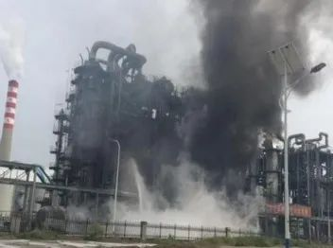
随后，油库清罐作业班长张静发现T4207蒽油储罐出口处有漏点，向李广忠报告，并询问贾康是否可以补焊，贾康查看后说可以补焊，李广忠口头告知贾康、杜玉明，未经允许严禁作业，随后离开现场向厂长张文超汇报情况。经调取监控14时06分38秒，在尚未办理动火作业审批手续情况下，贾康持焊把，杜玉明辅助擅自对T4207罐人孔处漏点开始动火焊接，14时08分22秒发生爆炸，随后引起着火，造成贾康、杜玉明、张静3人死亡，并造成T4207储罐及管线严重损坏，其余相邻储罐及管线不同程度受损。

Slide 72
直接原因分析
根据现场勘验、调查询问以及现场监控审查等情况，综合分析认定：该起事故直接原因为T4207储罐动火前未进行清洗、置换，残存蒽油挥发出的低闪点物质萘、苯并噻吩、1-甲基萘、2-甲基萘、1，6-二甲基萘等可燃蒸汽与罐内空气达到爆炸极限，形成爆炸性混合物。外来施工人员贾康、杜玉明违反有关规定，在尚未办理动火作业审批手续情况下，擅自冒险对T4207储罐人孔处进行焊接作业。焊接高温引起罐内爆炸性混合气体爆炸，罐体损毁，罐内物料冲出起火。

Slide 73
间接原因分析
1.河南xx工有限公司。企业安全生产意识淡薄，对安全生产工作不重视，安全管理工作薄弱，安全管理人员未按规定认真履职，安全生产责任制落实不到位；违法将维修作业发包给无任何证照的周小雨及其组织的临时人员，未对周小雨等临时人员证照情况进行审核，未对临时作业人员持证情况进行审核，未按要求签订安全生产管理协议，导致无特种作业证人员进入厂区危险区域开展焊接作业；对外来临时施工人员安全教育培训不到位，未将储罐内物料所具有的理化特性和存在风险对外来施工人员进行有效安全交底；动火作业安全管理和现场安全管理不到位，对外来临时施工人员管理松懈，致使外来临时施工人员在不了解化工企业特种作业风险、未办理动火作业票的情况下，擅自冒险对T4207蒽油储罐人孔盖进行焊接作业。事故发生后，未按照有关规定及时报告事故涉险人员失联情况，存在事故信息迟报的事实。

Slide 74
2.周小雨及其临时组织务工人员。在无相关证照、特种作业人员无特种作业操作证的情况下，违法承揽维修作业；在作业前未对罐内残存物料挥发出可燃气体与空气混合后形成了爆炸性混合物进行风险辨识；在未履行动火作业审批相关手续，未对T4207蒽油储罐进行认真清洗、置换，并分析罐内可燃气体含量是否合格情况下，擅自冒险开展动火作业。
3.铜冶镇人民政府。铜冶镇人民政府在落实安全生产属地管理责任中，对辖区内危化企业三年专项行动开展监督不力，对xx化工安全生产大检查大排查大整治不深入、不细致，未及时发现企业存在问题，打非治违不彻底、不到位。
4.殷都区应急管理局。殷都区应急管理局对宇天化工安全生产专项整治监督管理不到位，对企业安全责任制、特种作业管理和外来务工人员管理等问题监管不力。在组织日常监督执法检查工作中，未严格按照规范全过程记录执法程序。

Slide 75
对事故相关单位及责任人员处理建议
（一）对相关责任人员不予责任追究建议
1.贾康，男，34岁，群众，周小雨组织的临时务工人员，本次作业电焊工人。在无焊工特种作业操作证情况下，违章进行电焊作业；在未履行动火作业审批相关手续，未对T4207蒽油储罐进行认真清洗、置换，并分析罐内可燃气体含量是否合格情况下，擅自冒险开展动火作业。对本次事故负有直接责任。鉴于已在本次事故中死亡，建议不予追究责任。
2.杜玉明，男，61岁，群众，周小雨组织的临时务工人员，本次作业辅助人员。在未履行动火作业审批相关手续，未对T4207蒽油储罐进行认真清洗、置换，并分析罐内可燃气体含量是否合格情况下，辅助电焊工人贾康开展动火作业。对本次事故负有直接责任。鉴于已在本次事故中死亡，建议不予追究责任。
3.张静，男，36岁，群众，宇天化工蒽油加氢厂油库员工，本次清罐作业的作业班长。在施工人员对T4207蒽油储罐人孔盖漏点处开展动火作业时，未将储罐内物料所具有的理化特性和存在风险告知施工人员，也未对动火作业进行及时制止。对本次事故负有直接责任。鉴于已在本次事故中死亡，建议不予追究责任。

Slide 76
（二）已采取强制措施人员
1.周小雨，男，35岁，群众，维修作业临时务工人员负责人。在无任何证照、特种作业人员无特种作业操作证的情况下，违法承揽宇天化工蒽油加氢厂维修作业。2022年1月7日，因涉嫌重大责任事故罪，被安阳县公安局监视居住。 2.姬永涛，男，35岁，群众，周小雨组织的临时务工人员现场负责人。指挥无电焊特种作业证人员从事电焊作业，作业时擅自离开动火现场，对作业人员安全教育管理不到位，未在作业前对储存物质进行风险辨识，未意识到罐内残存物料挥发出的可燃气体与空气混合后形成了爆炸性混合物，擅自冒险实施动火作业。2022年1月7日，因涉嫌重大责任事故罪，被安阳县公安局监视居住。 3.李广忠，男，33岁，群众，河南宇天化工有限公司蒽油加氢厂油库班长，本次作业监护人。动火作业安全管理和现场安全管理不到位，对周小雨组织的外来务工人员管理松懈，在向上级汇报T4207蒽油储罐人孔盖焊接作业时，擅自离开动火现场，未将作业人员和设备清离现场，履行动火作业监护人职责不到位。2022年1月21日，因涉嫌重大责任事故罪，被安阳县公安局取保候审。

Slide 77
4.刘亚博，男，34岁，群众，河南宇天化工有限公司蒽油加氢厂安全员。履行安全管理职责不到位，在动火作业前，对外来务工人员电焊工人特种作业证审核把关不严；作业现场检查不到位，在动火作业前只是用“四合一”气体检测仪检测了集油槽、旁边水沟、洗涤塔，未对罐体内进行气体检测分析；对周小雨组织的外来务工人员安全教育培训不到位，未将储罐内物料所具有的理化特性和存在风险对施工人员进行有效安全交底；在电焊作业时，擅自离开动火现场。2022年1月7日，因涉嫌重大责任事故罪，被安阳县公安局监视居住。 5.张文超，男，35岁，群众，河南宇天化工有限公司蒽油加氢厂厂长。违法将维修作业发包给无任何证照的周小雨及其临时务工人员，未对周小雨组织的外来务工人员证照情况进行审核，未签订安全生产管理协议。事故发生后，未及时核查涉险人员情况，存在事故伤亡人员信息情况迟报的事实。2022年1月21日，因涉嫌重大责任事故罪，被安阳县公安局取保候审。

Slide 78
6.程帅，男，34岁，群众，河南宇天化工有限公司安环处处长，兼任安全科科长、环保科科长、苯加氢厂安全员。未有效开展全公司安全管理工作，履行职责不到位，对宇天化工外来务工准入管理不严格、维修作业和特种作业管理不严格、动火作业安全管理不落实。2022年1月25日，因涉嫌重大责任事故罪，被安阳县公安局取保候审。 7.张伟东，男，53岁，中共党员，河南宇天化工有限公司总经理。履行安全管理职责不到位，对公司专职安全管理机构人员配备不合理、外来施工人员管理制度落实不到位的问题失管失察。2022年1月25日，因涉嫌重大责任事故罪，被安阳县公安局取保候审。 8.王智强，男，32岁，中共党员，河南宇天化工有限公司法定代表人。履行安全管理职责不到位，未定期分析公司安全生产形势，研究解决安全生产重大问题。2022年1月25日，因涉嫌重大责任事故罪，被安阳县公安局取保候审。

Slide 79
新《安全生产法》解析

Slide 80
中华人民共和国安全生产法
（第八十八号主席令）
2021.9.1施行
2002年6月29日第九届全国人民代表大会常务委员会第二十八次会议通过；
根据2009年8月27日第十一届全国人代表大会常务委员会第十次会
《关于修改部分法律的决定》第一次修正；
根据2014年8月13日第十二届全国人民代表大会常务委员会第十次会议
《关于修改<中华人民共和国安全生产法>的决定》第二次修正；
根据2021年6月10日第十三届全国人民代表大会常务委员会第二十九次会议
《关于修改<中华人民共和国安全生产法>的决定》第三次修正；

Slide 81
第三条 安全生产工作应当坚持中国共产党的领导。
安全生产工作应当以人为本，坚持人民至上、生命至上，把保护人民生命安全摆在首位，树牢安全发展理念，坚持安全第一、预防为主、综合治理的方针，从源头上防范化解重大安全风险。
安全生产工作应当实行管行业必须管安全、管业务必须管安全、管生产经营必须管安全，强化和落实生产经营单位的主体责任与政府监管责任，建立生产经营单位负责、职工参与、政府监管、行业自律和社会监督的机制。

Slide 82
第四条 生产经营单位必须遵守本法和其他有关安全生产的法律、法规，加强安全生产管理，建立、健全全员安全生产责任制和安全生产规章制度，加大对安全生产资金、物资、人员的投入保障力度，改善安全生产条件，加强安全生产标准化建设，构建安全风险分级管控和隐患排查治理双重预防机制，健全风险防范化解机制，提高安全生产水平，确保安全生产。
平台经济等新兴行业、领域的生产经营单位应当根据本行业、领域的特点，建立健全并落实全员安全生产责任制，加强从业人员安全生产教育和培训，履行本法和其他法律、法规规定的有关安全生产义务。
第五条 生产经营单位的主要负责人是本单位安全生产第一责任人，对本单位的安全生产工作全面负责。其他负责人对职责范围内的安全生产工作负责。

Slide 83
第二十一条（原第十八条） 生产经营单位的主要负责人对本单位安全生产工作负有下列职责：
(一)建立、健全并落实本单位全员安全生产责任制，加强安全生产标准化建设;
(二)组织制定并实施本单位安全生产规章制度和操作规程;
(三)组织制定并实施本单位安全生产教育和培训计划;
(四)保证本单位安全生产投入的有效实施;
(五)组织建设并落实安全风险分级管控和隐患排查治理双重预防工作机制，督促、检查本单位的安全生产工作，及时消除生产安全事故隐患;
(六)组织制定并实施本单位的生产安全事故应急救援预案;
(七)及时、如实报告生产安全事故。
第二十二条（原第十九条） 生产经营单位的全员安全生产责任制应当明确各岗位的责任人员、责任范围和考核标准等内容。

Slide 84
第二十四条（原第二十一条） 矿山、金属冶炼、建筑施工、道路运输单位和危险物品的生产、经营、储存、装卸单位，应当设置安全生产管理机构或者配备专职安全生产管理人员。
前款规定以外的其他生产经营单位，从业人员超过一百人的，应当设置安全生产管理机构或者配备专职安全生产管理人员;从业人员在一百人以下的，应当配备专职或者兼职的安全生产管理人员。
第二十五条（原第二十二条） 生产经营单位的安全生产管理机构以及安全生产管理人员履行下列职责：
(一)组织或者参与拟订本单位安全生产规章制度、操作规程和生产安全事故应急救援预案;
(二)组织或者参与本单位安全生产教育和培训，如实记录安全生产教育和培训情况;
(三)组织开展危险源辨识和评估，督促落实本单位重大危险源的安全管理措施;
(四)组织或者参与本单位应急救援演练;
(五)检查本单位的安全生产状况，及时排查生产安全事故隐患，提出改进安全生产管理的建议;
(六)制止和纠正违章指挥、强令冒险作业、违反操作规程的行为;
(七)督促落实本单位安全生产整改措施。
生产经营单位可以设置专职安全生产分管负责人，协助本单位主要负责人履行安全生产管理职责。

Slide 85
第二十七条（原第二十四条） 生产经营单位的主要负责人和安全生产管理人员必须具备与本单位所从事的生产经营活动相应的安全生产知识和管理能力。
危险物品的生产、经营、储存、装卸单位以及矿山、金属冶炼、建筑施工、道路运输单位的主要负责人和安全生产管理人员，应当由主管的负有安全生产监督管理职责的部门对其安全生产知识和管理能力考核合格。考核不得收费。
第二十八条（原第二十五条） 生产经营单位应当对从业人员进行安全生产教育和培训，保证从业人员具备必要的安全生产知识，熟悉有关的安全生产规章制度和安全操作规程，掌握本岗位的安全操作技能，了解事故应急处理措施，知悉自身在安全生产方面的权利和义务。未经安全生产教育和培训合格的从业人员，不得上岗作业。
生产经营单位应当建立安全生产教育和培训档案，如实记录安全生产教育和培训的时间、内容、参加人员以及考核结果等情况。
第三十条（原第二十七条） 生产经营单位的特种作业人员必须按照国家有关规定经专门的安全作业培训，取得相应资格，方可上岗作业。

Slide 86
第三十五条（原第三十二条） 生产经营单位应当在有较大危险因素的生产经营场所和有关设施、设备上，设置明显的安全警示标志。
第三十六条（原第三十三条） 安全设备的设计、制造、安装、使用、检测、维修、改造和报废，应当符合国家标准或者行业标准。
生产经营单位必须对安全设备进行经常性维护、保养，并定期检测，保证正常运转。维护、保养、检测应当作好记录，并由有关人员签字。
生产经营单位不得关闭、破坏直接关系生产安全的监控、报警、防护、救生设备、设施，或者篡改、隐瞒、销毁其相关数据、信息。
餐饮等行业的生产经营单位使用燃气的，应当安装可燃气体报警装置，并保障其正常使用。

Slide 87
第四十条（原第三十七条） 生产经营单位对重大危险源应当登记建档，进行定期检测、评估、监控，并制定应急预案，告知从业人员和相关人员在紧急情况下应当采取的应急措施。
生产经营单位应当按照国家有关规定将本单位重大危险源及有关安全措施、应急措施报有关地方人民政府应急管理部门和有关部门备案。有关地方人民政府应急管理部门和有关部门应当通过相关信息系统实现信息共享。
第四十一条（原第三十八条） 生产经营单位应当建立安全风险分级管控制度，按安全风险分级采取相应的管控措施。
生产经营单位应当建立健全生产安全事故隐患排查治理制度，采取技术、管理措施，及时发现并消除事故隐患。事故隐患排查治理情况应当如实记录，并通过职工代表大会或者职工大会、信息公开栏等方式向从业人员通报。其中重大事故隐患排查治理情况应当及时向负有安全生产监督管理职责的部门报告。
县级以上地方各级人民政府负有安全生产监督管理职责的部门应当将重大事故隐患纳入相关信息系统，建立健全重大事故隐患治理督办制度，督促生产经营单位消除重大事故隐患。

Slide 88
第四十二条（原第三十九条） 生产、经营、储存、使用危险物品的车间、商店、仓库不得与员工宿舍在同一座建筑物内，并应当与员工宿舍保持安全距离。
生产经营场所和员工宿舍应当设有符合紧急疏散要求、标志明显、保持畅通的出口、疏通通道。禁止占用、锁闭、封堵生产经营场所或者员工宿舍的出口、疏通通道。
第四十三条（原第四十条） 生产经营单位进行爆破、吊装、动火、临时用电以及国务院应急管理部门会同国务院有关部门规定的其他危险作业，应当安排专门人员进行现场安全管理，确保操作规程的遵守和安全措施的落实。
第四十四条（原第四十一条） 生产经营单位应当教育和督促从业人员严格执行本单位的安全生产规章制度和安全操作规程;并向从业人员如实告知作业场所和工作岗位存在的危险因素、防范措施以及事故应急措施。
生产经营单位应当关注从业人员的生理、心理状况和行为习惯，加强对从业人员的心理疏导、精神慰藉，严格落实岗位安全生产责任制，防范从业人员行为异常导致事故发生。

Slide 89
第四十七条（原第四十四条） 生产经营单位应当安排用于配备劳动防护用品、进行安全生产培训的经费。
第四十八条（原第四十五条） 两个以上生产经营单位在同一作业区域内进行生产经营活动，可能危及对方生产安全的，应当签订安全生产管理协议，明确各自的安全生产管理职责和应当采取的安全措施，并指定专职安全生产管理人员进行安全检查与协调。

Slide 90
第四十九条（原第四十六条） 生产经营单位不得将生产经营项目、场所、设备发包或者出租给不具备安全生产条件或者相应资质的单位或者个人。
生产经营项目、场所发包或者出租给其他单位的，生产经营单位应当与承包单位、承租单位签订专门的安全生产管理协议，或者在承包合同、租赁合同中约定各自的安全生产管理职责;生产经营单位对承包单位、承租单位的安全生产工作统一协调、管理，定期进行安全检查，发现安全问题的，应当及时督促整改。
矿山、金属冶炼建设项目和用于生产、储存、装卸危险物品的建设项目的施工单位应当加强对施工项目的安全管理，不得倒卖、出租、出借、挂靠或者以其他形式非法转让施工资质，不得将其承包的全部建设工程转包给第三人或者将其承包的全部建设工程支解以后以分包的名义分别转包给第三人，不得将工程分包给不具备相应资质条件的单位。

Slide 91
第五十二条（原第四十九条） 生产经营单位与从业人员订立的劳动合同，应当载明有关保障从业人员劳动安全、防止职业危害的事项，以及依法为从业人员办理工伤保险的事项。
生产经营单位不得以任何形式与从业人员订立协议，免除或者减轻其对从业人员因生产安全事故伤亡依法应承担的责任。
第五十三条（原第五十条） 生产经营单位的从业人员有权了解其作业场所和工作岗位存在的危险因素、防范措施及事故应急措施，有权对本单位的安全生产工作提出建议。
第五十四条（原第五十一条） 从业人员有权对本单位安全生产工作中存在的问题提出批评、检举、控告;有权拒绝违章指挥和强令冒险作业。
生产经营单位不得因从业人员对本单位安全生产工作提出批评、检举、控告或者拒绝违章指挥、强令冒险作业而降低其工资、福利等待遇或者解除与其订立的劳动合同。
第五十五条（原第五十二条） 从业人员发现直接危及人身安全的紧急情况时，有权停止作业或者在采取可能的应急措施后撤离作业场所。
生产经营单位不得因从业人员在前款紧急情况下停止作业或者采取紧急撤离措施而降低其工资、福利等待遇或者解除与其订立的劳动合同。
第五十六条（原第五十三条） 生产经营单位发生生产安全事故后，应当及时采取措施救治有关人员。
因生产安全事故受到损害的从业人员，除依法享有工伤保险外，依照有关民事法律尚有获得赔偿权利的，有权提出赔偿要求。

Slide 92
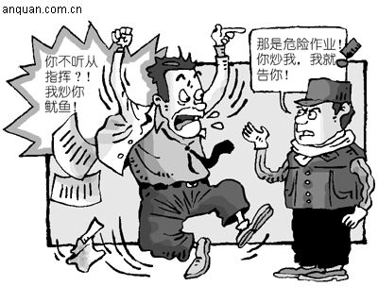
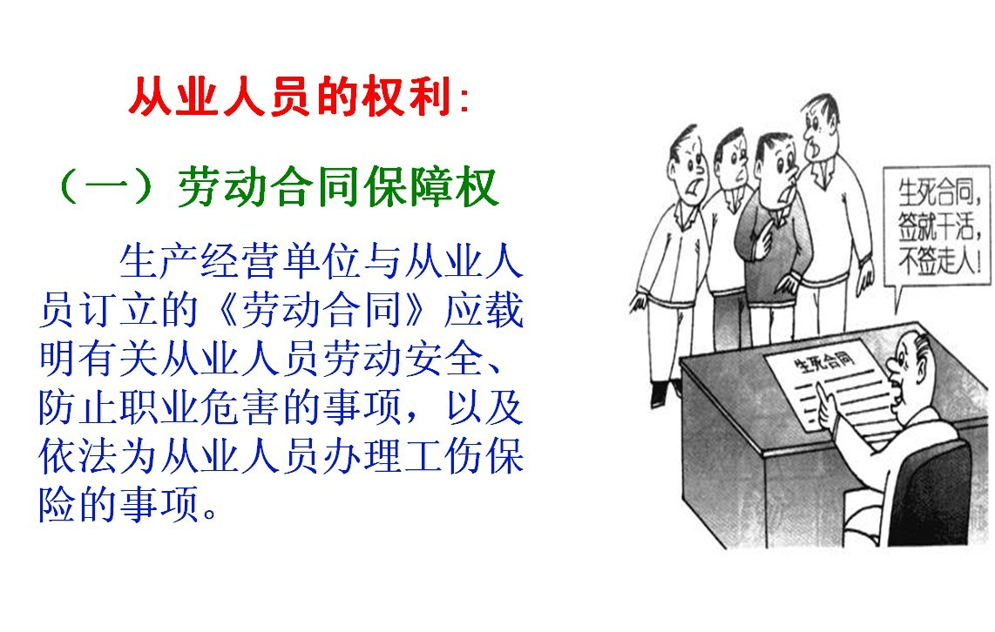
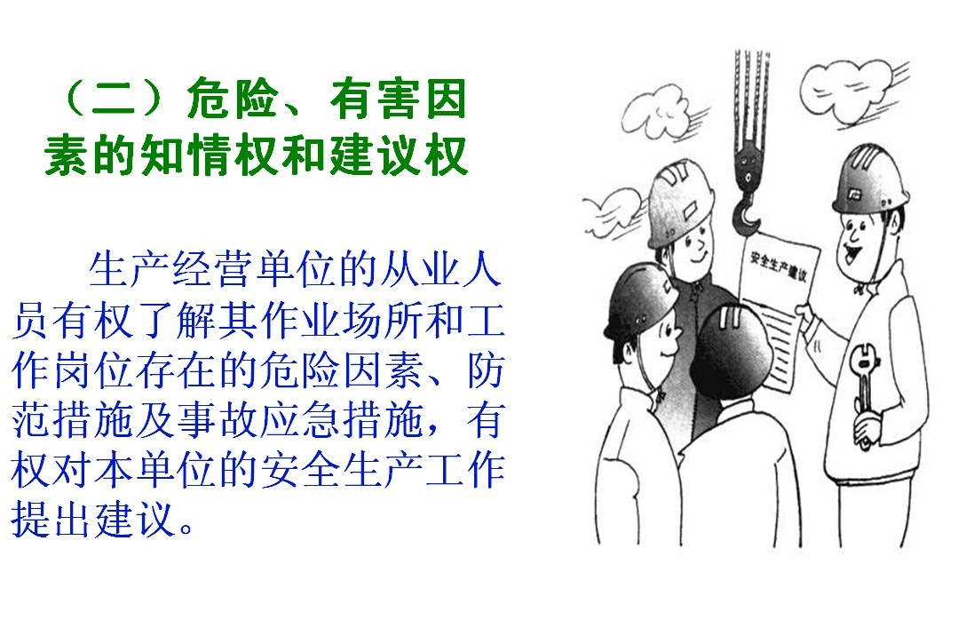
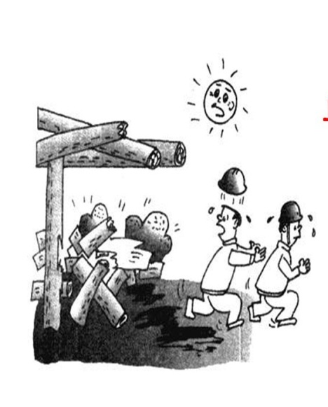
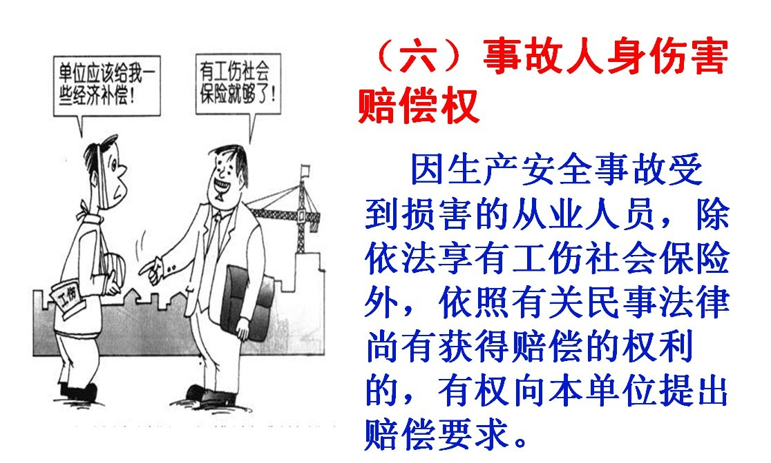
《安全生产法》从业人员安全八大权利
1、知情权 2、建议权
3、批评、控告、举报权 4、拒绝权
5、紧急避险权 6、赔偿权
7、使用劳防权 8、教育培训权

Slide 93
第五十七条（原第五十四条） 从业人员在作业过程中，应当严格落实岗位安全责任，遵守本单位的安全生产规章制度和操作规程，服从管理，正确佩戴和使用劳动防护用品。
第五十八条（原第五十五条） 从业人员应当接受安全生产教育和培训，掌握本职工作所需的安全生产知识，提高安全生产技能，增强事故预防和应急处理能力。
第五十九条（原第五十六条） 从业人员发现事故隐患或者其他不安全因素，应当立即向现场安全生产管理人员或者本单位负责人报告;接到报告的人员应当及时予以处理。

Slide 94
第九十二条（原第八十九条） 承担安全评价、认证、检测、检验职责的机构出具失实报告的，责令停业整顿，并处三万元以上十万元以下的罚款；给他人造成损害的，依法承担赔偿责任。
承担安全评价、认证、检测、检验职责的机构租借资质、挂靠、出具虚假报告的，没收违法所得;违法所得在十万元以上的，并处违法所得二倍以上五倍以下的罚款;没有违法所得或者违法所得不足十万元的，单处或者并处十万元以上二十万元以下的罚款;对其直接负责的主管人员和其他直接责任人员处五万元以上十万元以下的罚款;给他人造成损害的，与生产经营单位承担连带赔偿责任;构成犯罪的，依照刑法有关规定追究刑事责任。
对有前款违法行为的机构
及其直接责任人员，吊销其相应资质和资格，五年内不得从事安全评价、认证、检测、检验等工作，情节严重的，实行终身行业和职业禁入；构成犯罪的，依照刑法有关规定追究刑事责任。

Slide 95
第九十四条（原第九十一条） 生产经营单位的主要负责人未履行本法规定的安全生产管理职责的，责令限期改正;逾期未改正的，处二万元以上五万元以下的罚款，逾期未改正的，处五万元以上十万元以下的罚款，责令生产经营单位停产停业整顿。
生产经营单位的主要负责人有前款违法行为，导致发生生产安全事故的，给予撤职处分;构成犯罪的，依照刑法有关规定追究刑事责任。
第九十五条（原第九十二条） 生产经营单位的主要负责人未履行本法规定的安全生产管理职责，导致发生生产安全事故的，由应急管理部门依照下列规定处以罚款：
(一)发生一般事故的，处上一年年收入百分之四十的罚款;
(二)发生较大事故的，处上一年年收入百分之六十的罚款;
(三)发生重大事故的，处上一年年收入百分之八十的罚款;
(四)发生特别重大事故的，处上一年年收入百分之一百的罚款。
第九十六条（原第九十三条） 生产经营单位的其他负责人和安全生产管理人员未履行本法规定的安全生产管理职责的，责令限期改正，处一万元以上三万元以下罚款;导致发生生产安全事故的，暂停或者撤销其与安全生产有关的资格，并处上一年年收入百分之二十以上百分之五十以下的罚款;构成犯罪的，依照刑法有关规定追究刑事责任。

Slide 96
第九十七条（原第九十四条） 生产经营单位有下列行为之一的，责令限期改正，处十万元以下的罚款;逾期未改正的，责令停产停业整顿，十万元以上二十万元以下的罚款，对其直接负责的主管人员和其他直接责任人员处二万元以上五万元以下的罚款：
(一)未按照规定设置安全生产管理机构或者配备安全生产管理人员、注册安全工程师的;
(二)危险物品的生产、经营、储存、装卸单位以及矿山、金属冶炼、建筑施工、道路运输单位的主要负责人和安全生产管理人员未按照规定经考核合格的;
(三)未按照规定对从业人员、被派遣劳动者、实习学生进行安全生产教育和培训，或者未按照规定如实告知有关的安全生产事项的;
(四)未如实记录安全生产教育和培训情况的;
(五)未将事故隐患排查治理情况如实记录或者未向从业人员通报的;
(六)未按照规定制定生产安全事故应急救援预案或者未定期组织演练的;
(七)特种作业人员未按照规定经专门的安全作业培训并取得相应资格，上岗作业的。

Slide 97
第九十八条（原第九十五条） 生产经营单位有下列行为之一的，责令停止建设或者停产停业整顿，限期改正，并处十万元以上五十万元以下的罚款，对其直接负责的主管人员和其他直接责任人员处二万元以上五万元以下的罚款;逾期未改正的，处五十万元以上一百万元以下的罚款，对其直接负责的主管人员和其他直接责任人员处五万元以上十万元以下的罚款;构成犯罪的，依照刑法有关规定追究刑事责任：
(一)未按照规定对矿山、金属冶炼建设项目或者用于生产、储存、装卸危险物品的建设项目进行安全评价的;
(二)矿山、金属冶炼建设项目或者用于生产、储存、装卸危险物品的建设项目没有安全设施设计或者安全设施设计未按照规定报经有关部门审查同意的;
(三)矿山、金属冶炼建设项目或者用于生产、储存、装卸危险物品的建设项目的施工单位未按照批准的安全设施设计施工的;
(四)矿山、金属冶炼建设项目或者用于生产、储存、
装卸危险物品的建设项目竣工投入生产或者使用前，安全设施未经验收合格的。

Slide 98
第九十九条（原第九十六条） 生产经营单位有下列行为之一的，责令限期改正，可以处五万元以下的罚款;逾期未改正的，处五万元以上二十万元以下的罚款，其直接负责的主管人员和其他直接责任人员处一万元以上二万元以下的罚款;情节严重的，责令停产停业整顿;构成犯罪的，依照刑法有关规定追究刑事责任：
(一)未在有较大危险因素的生产经营场所和有关设施、设备上设置明显的安全警示标志的;
(二)安全设备的安装、使用、检测、改造和报废不符合国家标准或者行业标准的;
(三)未对安全设备进行经常性维护、保养和定期检测的;
(四)关闭、破坏直接关系生产安全的监控、报警、防护、救生设备、设施，或者篡改、隐瞒、销毁其相关数据、信息的;
(五)未为从业人员提供符合国家标准或者行业标准的劳动防护用品的;
(六)危险物品的容器、运输工具，以及涉及人身安全、危险性较大的海洋石油开采特种设备和矿山井下特种设备未经具有专业资质的机构检测、检验合格，取得安全使用证或者安全标志，投入使用的;
(七)使用应当淘汰的危及生产安全的工艺、设备的；
(八)餐饮等行业的生产经营单位使用燃气未安装可燃气体报警装置的。

Slide 99
第一百零一条（原第九十八条） 生产经营单位有下列行为之一的，责令限期改正，可以处十万元以下的罚款;逾期未改正的，责令停产停业整顿，并处十万元以上二十万元以下的罚款，对其直接负责的主管人员和其他直接责任人员处二万元以上五万元以下的罚款;构成犯罪的，依照刑法有关规定追究刑事责任：
(一)生产、经营、运输、储存、使用危险物品或者处置废弃危险物品，未建立专门安全管理制度、未采取可靠的安全措施的;
(二)对重大危险源未登记建档，未进行定期检测、评估、监控，未制定应急预案，
或者未告知应急措施的;
(三)进行爆破、吊装、动火、临时用电以及国务院安全生产监督管理应急管理部门会同国务院有关部门规定的其他危险作业，未安排专门人员进行现场安全管理的;
(四)未建立安全风险分级管控制度或者未按照安全风险分级采取相应管控措施的；
(五)未建立事故隐患排查治理制度，或者重大事故隐患排查治理情况未按规定报告的。

Slide 100
我国刑法关于安全生产的主要罪名
扩展了解
1、重大飞行事故罪
2、铁路运营安全事故罪
3、交通肇事罪
4、危险驾驶罪
5、妨害安全驾驶罪
6、重大责任事故罪
7、强令、组织他人违章冒险作业罪
8、危险作业罪
9、重大劳动安全事故罪
10、大型群众性活动重大安全事故罪
11、危险物品肇事罪
12、工程重大安全事故罪
13、教育设施重大安全事故罪
14、消防责任事故罪
15、不报、谎报安全事故罪
16、提供虚假证明文件罪
17、高空抛物罪

Slide 101
谢 谢

